Slide 1

第二节 换元积分法
一、第一换元积分法(凑微分法）
二、第二换元积分法
Integration by substitution

Slide 2
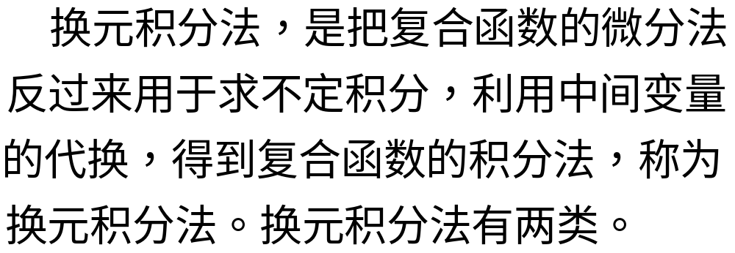

Slide 3
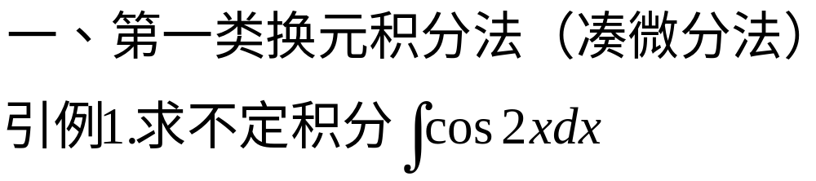
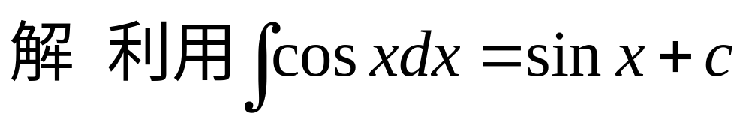

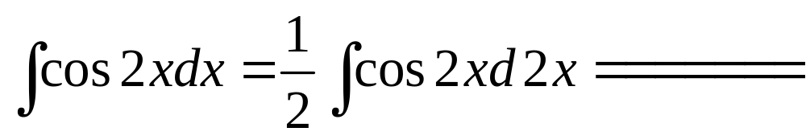
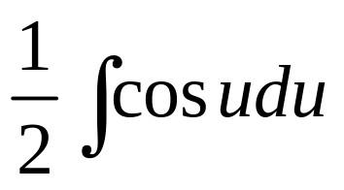
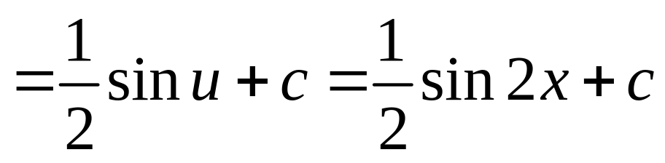
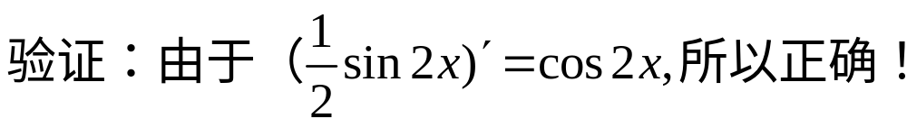

Slide 4
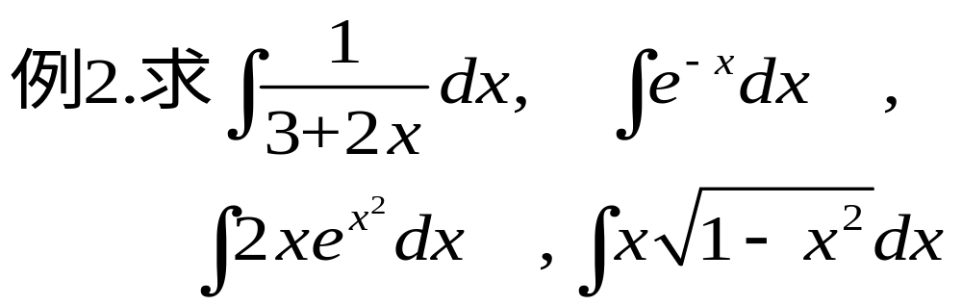

Slide 5
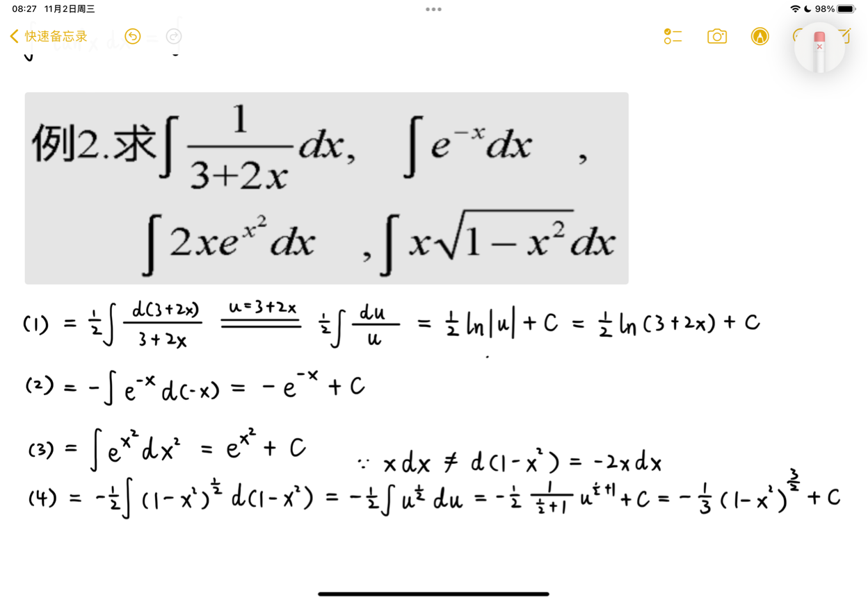

Slide 6
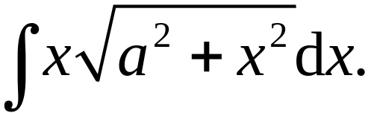
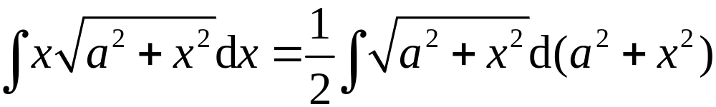
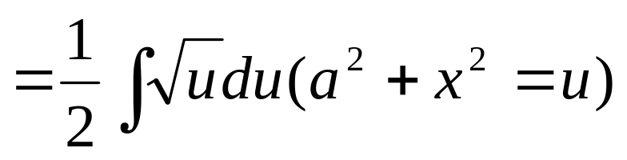
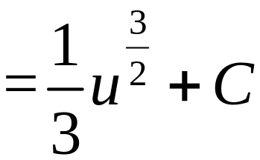
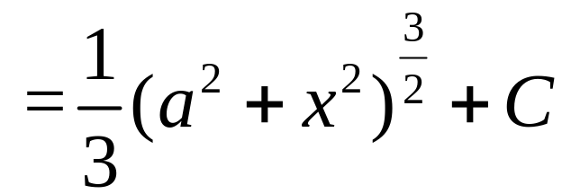
例2 求
解
(将u=a²+x²代回)

Slide 7
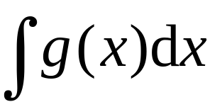
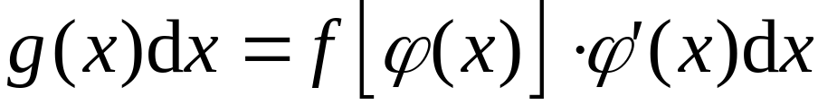
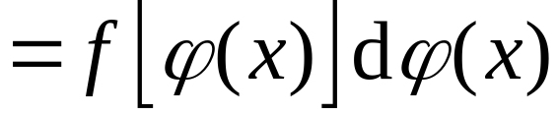

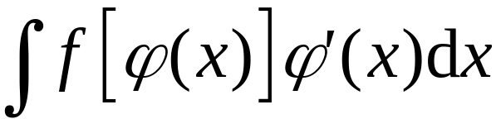
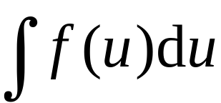
一般地,若积分 不能直接用基本积分公式计算,而被积表达式g(x)dx可以表示成
则通过变换 将计算不定积分
化成计算 ,且 容易积分.

Slide 8
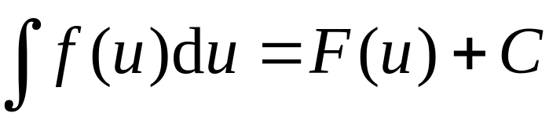
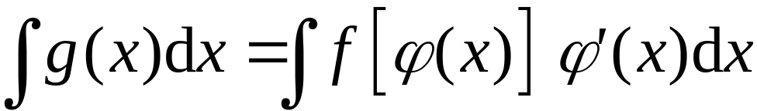
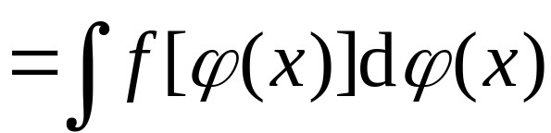
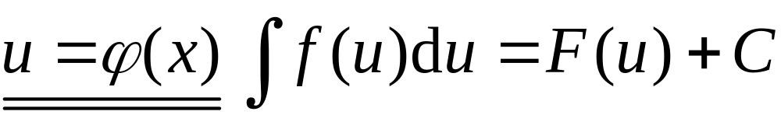
不妨设
即
这就是第一换元积分法,又称凑微分法或凑元法.

Slide 9
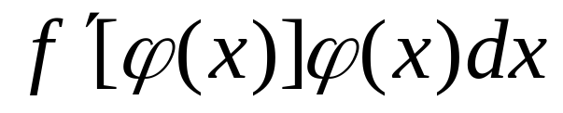
用第一换元法求不定积分 要同时考虑两个问题:
(1)将g(x)dx改写成
(2)f(u)可用基本积分公式找出原函数.

Slide 10
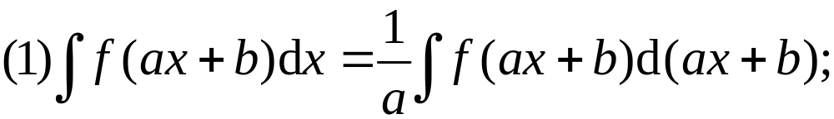
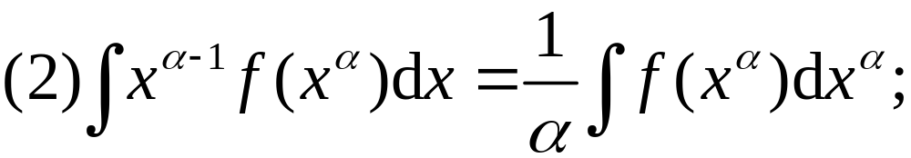
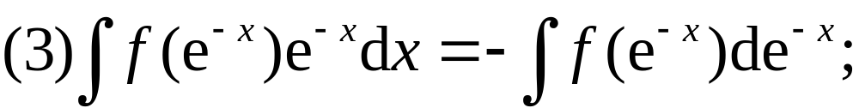
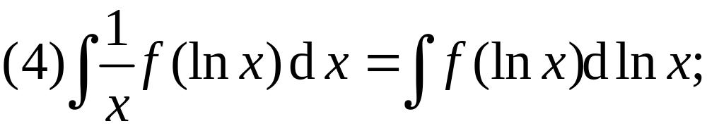
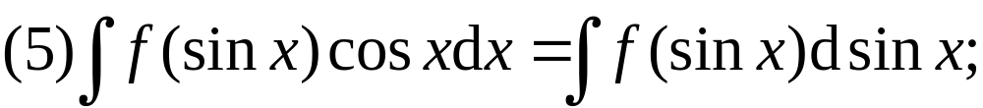
在用第一换元积分法时常用的凑微分法,即凑中间变量法有

Slide 11
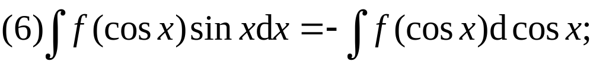
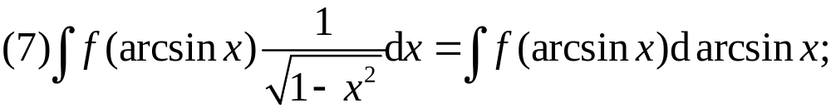
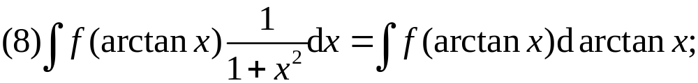
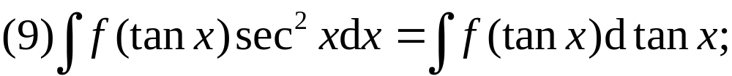
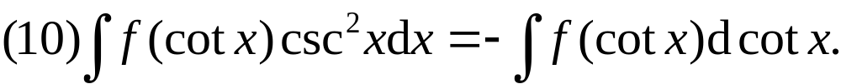

Slide 12
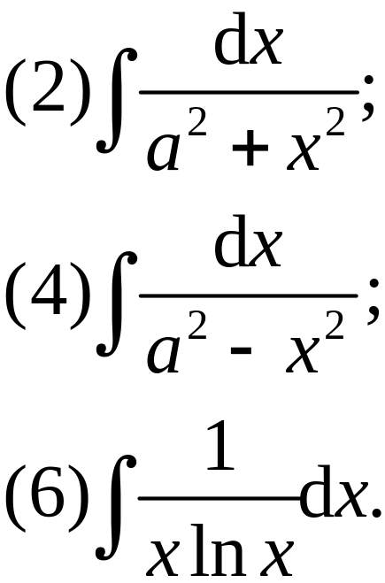
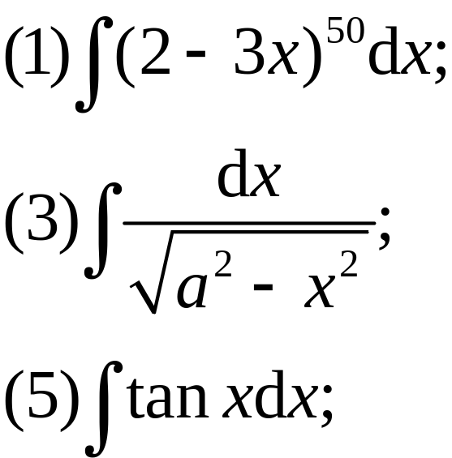
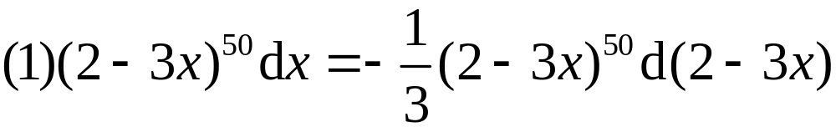
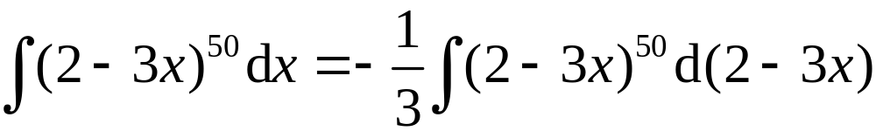
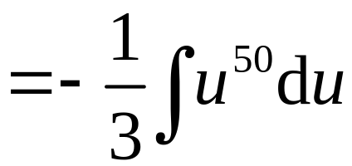
例3. 求下列不定积分:
解

Slide 13
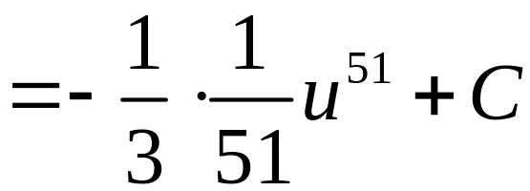
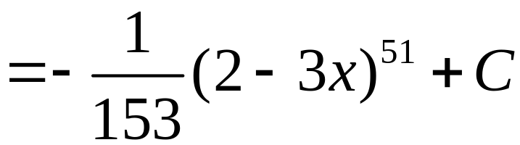
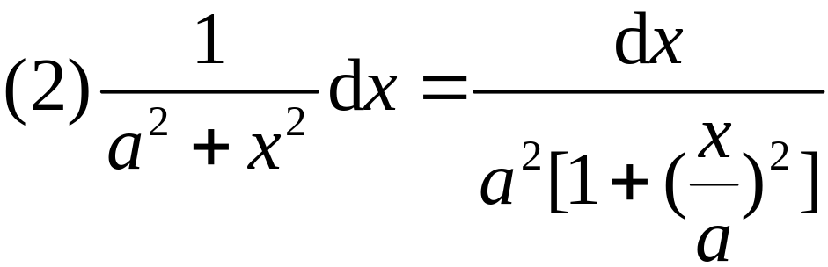
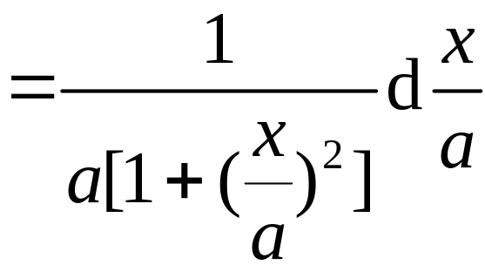
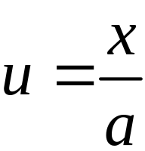
作变量代换

Slide 14
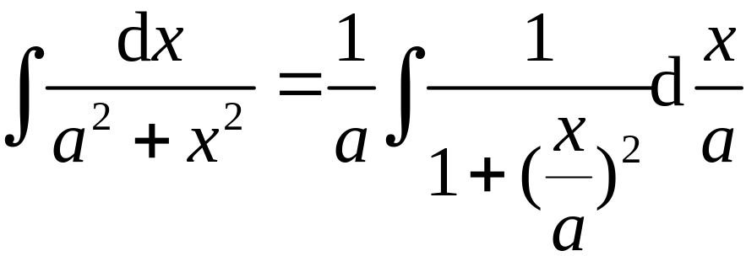
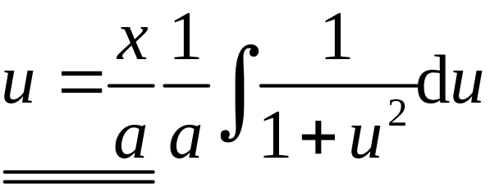
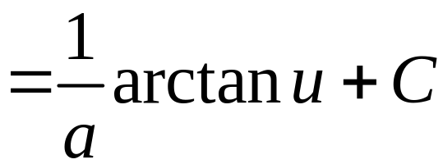
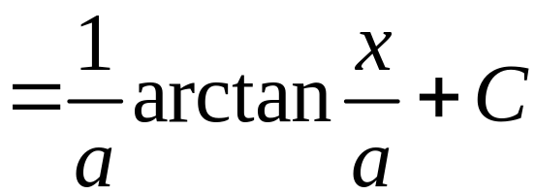

Slide 15
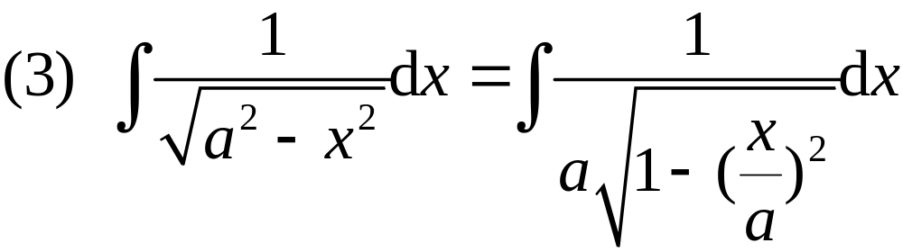
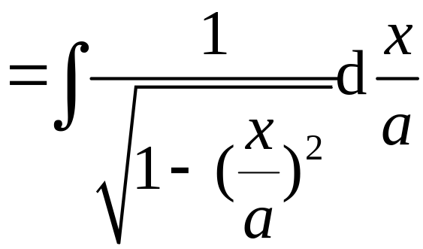




Slide 16







Slide 17






Slide 18






Slide 19





例4. 求下列不定积分:
解

Slide 21





Slide 22










Slide 23




(4)
当m=n时,
原式

Slide 24




当m≠n时
原式

Slide 25





(5)将被积函数变形
而 正好是tan x的导数,所以有
原式

Slide 26






对积分 可以采用(3)题的方法,也可用半角公式计算,如

Slide 27







Slide 28

或由 ,代入(3)的结果中,化简后有同样结论.所以
原式

Slide 29





例5. 求下列不定积分:
解

Slide 30






Slide 31





Slide 32







Slide 33






例6. 求下列不定积分：
解

Slide 34






(2)

Slide 35





Slide 36





Slide 37









Slide 38
作 业习题4-2
P207
1.填在书上
2 (1)-(30)

Slide 39



回顾~ 积分公式
一、基本积分公式 1~15
，

Slide 40


回顾~ 积分公式
二、由凑微分法导出的积分公
式 16~22

Slide 41

二、第二换元积分法
引例：求不定积分

Slide 42


回顾我们刚才是如何积分的？
1.作代换
2. 积分
3. 回代

Slide 43







第二换元积分法 设函数 单调可微,且 ,其反函数为 ,若 原函数F(t),则有

Slide 44

1.三角函数代换法（根号下二次函数）
令
令
令

Slide 45






例5.11 求下列不定积分:
解 (1)令 ,则

Slide 46








由于 ,故 ,又
所以

Slide 47






(2)令

Slide 48






又
所以
其中C=C₁－ln a.

Slide 49








(3)令 则
故

Slide 50



所以
其中C=C₁－ln a.
(2),(3)两题的结果可以合并为:

Slide 51







(4)设 ,则

Slide 52

2.最简无理函数代换法（根号下一次函数）
当n次根式内为一次函数或一次有理式时,如
我们直接令其为t,再从中解出x为t的有理函数.

Slide 53








例5.12 求下列不定积分:
解 (1)令 ,则

Slide 54





(2)令 ,则

Slide 55







(3)令 ,则

Slide 56





(4)由于x∈(1,2)时,
令
则

Slide 57








此题若用配方法更简单

Slide 58







例5.13 求下列不定积分;
解 (1)令
则

Slide 59




(2)令t=lnx, 则x=e^{t}, dx=e^{t}dt,

Slide 60


在本段,得到了积分公式.23-24

Slide 61
作业习题4-2
P208
2(31)-(44)

